Slide 1

第3讲
牛顿运动定律的综合应用

Slide 2


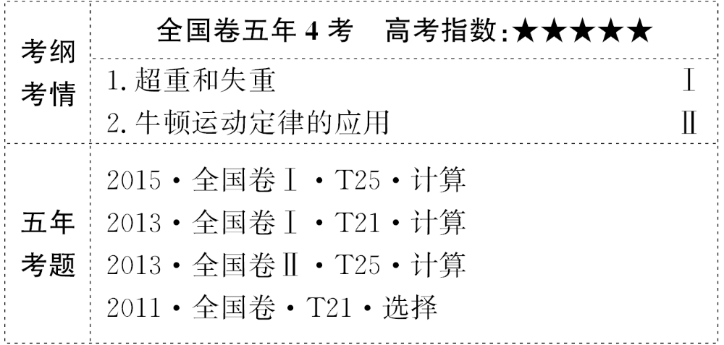

Slide 3
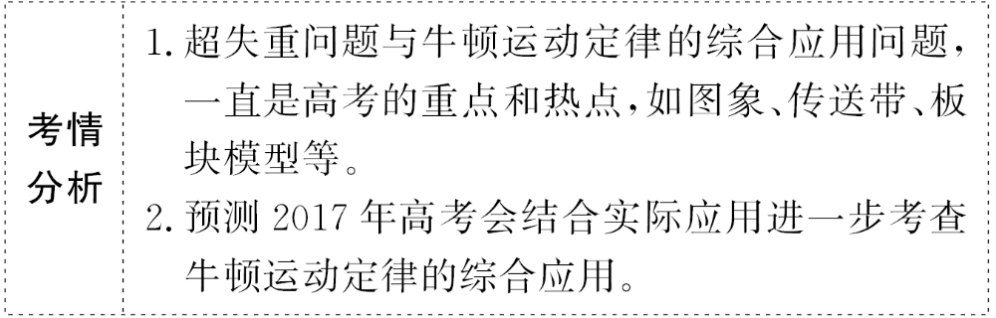

Slide 4
【主干回顾】教材梳理 固知识根基
知识点1 超重和失重
超重、失重和完全失重比较：
 | 超重现象 | 失重现象 | 完全失重现象
概念 | 物体对支持物 的压力(或对 悬挂物的拉力) _____物体所 受重力的现象 | 物体对支持物 的压力(或对悬 挂物的拉力) _____物体所受 重力的现象 | 物体对支持物 的压力(或对 悬挂物的拉力) _______的现象
大于
小于
等于零

Slide 5
 | 超重现象 | 失重现象 | 完全失重现象
产生 条件 | 物体的加速度 方向_________ | 物体的加速度 方向_________ | 物体的加速度 方向_________, 大小____
原理 方程 | F-mg=ma F= _______ | mg-F=ma F= _______ | mg-F=ma=mg F=__
运动 状态 | _____上升或 _____下降 | _____下降或 _____上升 | 以a=g_____下 降或_____上升
竖直向下
竖直向上
竖直向下
a=g
m(g+a)
m(g-a)
0
加速
加速
加速
减速
减速
减速

Slide 6
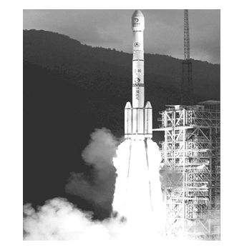
例：如图所示是我国长征火箭把载人神舟飞船送上太
空的情景。
(1)火箭加速上升阶段,具有_____的
加速度,航天员处于_____状态。
(2)当火箭停止工作后上升阶段,具有
_____的加速度,航天员处于_____状态。
向上
超重
向下
失重

Slide 7
知识点2 牛顿运动定律的应用
(1)整体法：当连接体内(即系统内)各物体的_______
相同时,可以把系统内的所有物体看成一个_____,分析
其受力和运动情况,运用牛顿第二定律对_____列方程
求解的方法。
加速度
整体
整体

Slide 8
相互作用的内力
(2)隔离法：当求系统内物体间_______________时,常
把某个物体从系统中_____出来,分析其受力和运动情
况,再用牛顿第二定律对_____出来的物体列方程求解
的方法。
隔离
隔离

Slide 9
(3)外力和内力。
①如果以物体系统为研究对象,受到系统之外的物体的
作用力,这些力是该系统受到的_____,而系统内各物体
间的相互作用力为_____。
②应用牛顿第二定律对整体列方程时不考虑_____。如
果把某物体隔离出来作为研究对象,则内力将转变为隔
离体的_____。
外力
内力
内力
外力

Slide 10
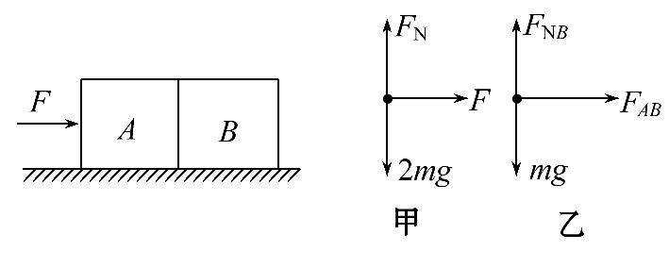
例：如图所示,光滑水平地面上有两块完全相同的木块A、B,质量均为m,在水平推力F的作用下运动,用F_{AB}代表A、B间的相互作用力。
则：对A、B整体,如图甲,有：______;
对B,如图乙,有：______。
F=2ma
F_{AB}=ma

Slide 11
【思维诊断】静心思考 除思维误区
(1)超重说明物体的重力增大了。( )
(2)失重时物体的重力小于mg。( )
(3)物体超重时,加速度向上,速度也一定向上。( )

Slide 12
(4)物体失重时,也可能向上运动。( )
(5)应用牛顿运动定律进行整体分析时,需要分析内力。
( )
(6)加速度大小等于g的物体处于完全失重状态。( )

Slide 13
提示：(1)×。超重是物体对支持物的压力大于物体的重力的现象,物体的重力不变。
(2)×。失重是物体对支持物的压力小于物体的重力的现象,物体的重力不变。
(3)×。超重时,物体的加速度一定向上,但其速度可能向上,也可能向下。

Slide 14
(4)√。失重时,物体可能向上做减速运动。
(5)×。对系统整体分析只分析外力,不需要分析内力。
(6)×。物体处于完全失重状态时,物体的加速度大小为g,方向竖直向下。

Slide 15
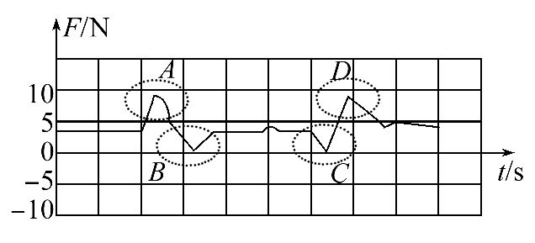
【小题快练】基础小题 测基本能力
1.(多选)(超失重)用力传感器悬挂一钩码,一段时间后,
钩码在拉力作用下沿竖直方向由静止开始运动。如图
所示,实线是传感器记录的拉力大小变化情况,则( )

Slide 16
A.钩码的重力约为4 N
B.钩码的重力约为3 N
C.A、B、C、D四段图线中,钩码处于超重状态的是A、D,处于失重状态的是B、C
D.A、B、C、D四段图线中,钩码处于超重状态的是A、B,处于失重状态的是C、D

Slide 17
【解析】选A、C。由于初始状态钩码静止,所以钩码的重力等于拉力,从图上可读出拉力约为4 N,故A正确,B错误;据超重时拉力大于重力、失重时拉力小于重力可知,C正确,D错误。

Slide 18
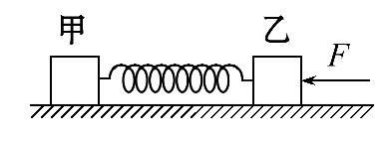
2.(连接体问题)如图所示,在光滑水平面上有甲、乙两
木块,质量分别为m₁和m₂,中间用一原长为L、劲度系数
为k的轻质弹簧连接起来,现用一水平力F向左推木块乙,
当两木块一起匀加速运动时,两木块之间的距离是( )

Slide 19
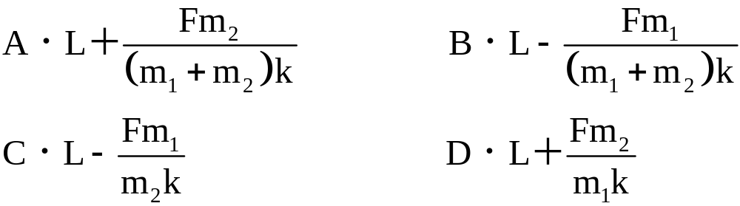
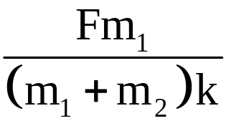
【解析】选B。对两木块整体进行分析,应用牛顿第二
定律,可得F=(m₁+m₂)a,然后再隔离甲,同理可得F′=
m₁a,其中F′=k(L-L′),解得两木块之间距离L′=L-
,故选B。

Slide 20
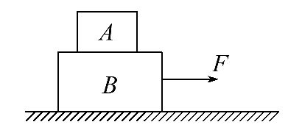
3.(连接体问题)如图所示,物块A、B叠放在粗糙的水平
桌面上,水平外力F作用在B上,使A、B一起沿水平桌面
向右加速运动。设A、B之间的摩擦力为f₁,B与水平桌
面间的摩擦力为f₂。在始终保持A、B相对静止的情况
下,逐渐增大F,则摩擦力f₁和f₂的大小变化情况为( )

Slide 21
A.f₁不变、f₂变大 B.f₁变大、f₂不变
C.f₁和f₂都变大 D.f₁和f₂都不变

Slide 22
【解析】选B。根据牛顿第二定律得：
对A物体：f₁=m_{A}a,
对整体：F-f₂=(m_{A}+m_{B})a,
可见,当F增大时,加速度a增大,f₁变大。
而f₂=μ(m_{A}+m_{B})g,μ、m_{A}、m_{B}都不变,则f₂不变。故选B。

Slide 23
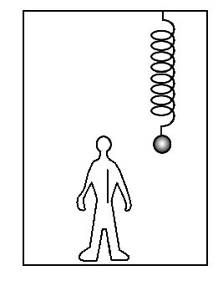
4.(超失重)如图所示,轻质弹簧的上端固定在电梯的天花板上,弹簧下端悬挂一个小铁球,在电梯运行时,乘客发现弹簧的伸长量比电梯静止时的伸长量大,这一现象表明( )
A.电梯一定是在上升
B.电梯一定是在下降
C.电梯的加速度方向一定是向下
D.乘客一定处于超重状态

Slide 24
【解析】选D。电梯静止时,弹簧的拉力和重力相等。现在,弹簧的伸长量变大,则弹簧的拉力增大,小铁球的合力方向向上,加速度方向向上,小铁球处于超重状态,但是电梯的运动方向可能向上也可能向下,故只有D正确。

Slide 25
考点1 对超重和失重的理解
判断超重和失重现象的三个角度：
(1)从受力的角度判断：当物体受向上的拉力(或支持力)大于重力时,物体处于超重状态;小于重力时处于失重状态;等于零时处于完全失重状态。

Slide 26
(2)从加速度的角度判断：当物体具有向上的加速度时处于超重状态;具有向下的加速度时处于失重状态;向下的加速度恰好等于重力加速度时处于完全失重状态。
(3)从速度变化角度判断：物体向上加速或向下减速时,超重;物体向下加速或向上减速时,失重。

Slide 27
【特别提醒】
(1)不管物体的加速度是否沿竖直方向,只要其加速度
在竖直方向上有分量,物体就会处于超重或失重状态。
(2)发生超失重现象时,物体的重力依然存在,且不发生
变化,只是物体对支持物的压力(或对悬挂物的拉力)发
生变化。

Slide 28
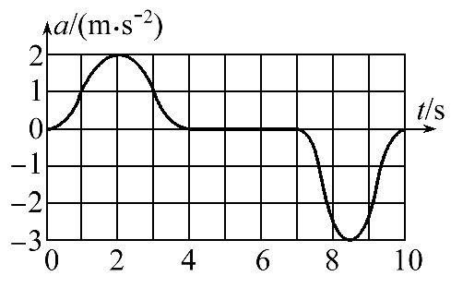
【典例1】(多选)(2015·江苏高考)一人乘电梯上楼,
在竖直上升过程中加速度a随时间t变化的图线如图所
示,以竖直向上为a的正方向,则人对地板的压力( )
A.t=2 s时最大
B.t=2 s时最小
C.t=8.5 s时最大
D.t=8.5 s时最小

Slide 29
【思路点拨】
(1)判断人对地板的压力最大还是最小,应以人为研究对象,分析其相互作用力——地板对人的支持力。
(2)超重时支持力大于重力,失重时支持力小于重力,大多少或者小多少看加速度的大小。
(3)超重还是失重看加速度的方向。

Slide 30
【解析】选A、D。在竖直方向,有F-mg=ma,得F=mg+ma,加速度方向向上且越大,F就越大,所以A项正确;加速度方向向下且越大,F就越小,所以D项正确。

Slide 31
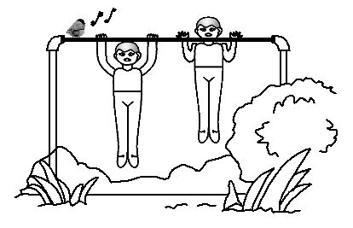
【过关题组】
1.(多选)引体向上是同学们经常做
的一项健身运动。该运动的规范动
作是：两手正握单杠,由悬垂开始,
上拉时,下颚必须超过单杠面;下放时,两臂放直,不能曲臂,如图所示。这样上拉下放,重复动作,达到锻炼臂力和腹肌的目的。关于做引体向上动作时人的受力,以下判断正确的是( )

Slide 32
A.上拉过程中,人受到两个力的作用
B.上拉过程中,单杠对人的作用力大于人的重力
C.下放过程中,单杠对人的作用力小于人的重力
D.下放过程中,在某瞬间人可能只受到一个力的作用

Slide 33
【解析】选A、D。在上拉过程中,人受到重力和单杠对人的作用力,A正确;上拉过程中,要先加速,后减速,即先超重,后失重,单杠对人的作用力是先大于人的重力后小于人的重力,B错误;同理,下放过程中,单杠对人的作用力是先小于人的重力后大于人的重力,C错误;刚开始下放的过程中,人加速向下,其加速度可能为重力加速度,此时,人完全失重,单杠对人没有作用力,即人只受到重力的作用,D正确。

Slide 34
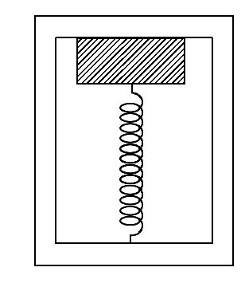
2.(多选)如图所示,木箱内有一竖直放置的弹簧,弹簧上方有一物块,木箱静止时弹簧处于压缩状态且物块压在箱顶上。若在某一段时间内,物块对箱顶刚好无压力,则在此段时间内,木箱的运动状态可能为( )
A.加速下降 B.加速上升
C.减速上升 D.减速下降

Slide 35
【解析】选B、D。木箱静止时物块对箱顶有压力,则物块受到箱顶向下的压力。当物块对箱顶刚好无压力时,表明系统处于超重状态,有向上的加速度,木箱的运动状态可能为加速上升或减速下降,选项B、D正确。

Slide 36
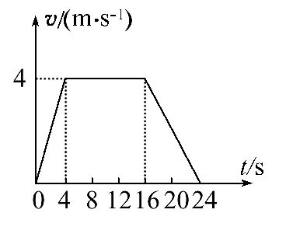
3.(多选)某人乘电梯从24楼到1楼的v-t图象如图所示,下列说法正确的是( )

Slide 37
A.0～4s内人做匀加速直线运动,加速度为1m/s²
B.4～16s内人做匀速直线运动,速度保持4m/s不变,处于完全失重状态
C.16～24s内,人做匀减速直线运动,速度由4m/s减至0,处于失重状态
D.0～24s内,此人经过的位移为72m

Slide 38


【解析】选A、D。0～4s内,v-t图线是一条倾斜直线,
且a= =1m/s²,A对;4～16s内,a=0,不是完全失重状
态,B错;16～24s内,电梯减速下降,a向上,处于超重状
态,C错;0～24s内,位移大小等于图线与横轴围成的面
积数值,故x= ×(24+12)×4m=72m,D对。

Slide 39
【回顾空间】
1.请写出解以上三题选用的判断角度：
第1题_________;第2题_____;第3题_______。
速度变化
受力
加速度

Slide 40
2.请填写第3题的解答思路：
(1)0～4s内由___________可求得加速度。
(2)4～16s内图象的斜率为0,即a=0,人既不失重也不超
重。
(3)16～24s内由图象可知_________________________
_______________。
图象的斜率
加速度为负值,即方向向上,
人处于超重状态

Slide 41
图线与时间轴所围面积
(4)0～24s内由_____________________可求得位移的
大小。

Slide 42
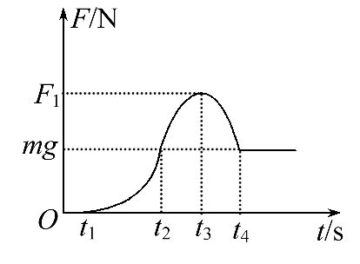
【加固训练】
1.(多选)一兴趣小组做了一次实验,
实验时让某同学从桌子上跳下,自由
下落H后双脚触地,他顺势弯曲双腿,
他的重心又下降了h后停住,利用传感器和计算机显示
该同学受到地面的支持力F随时间变化的图象如图所示。
根据图象提供的信息,以下判断正确的是( )

Slide 43
A.在0至t₂时间内该同学处于失重状态
B.t₂时刻该同学的加速度为零
C.t₃时刻该同学的速度达到最大
D.在t₃至t₄时间内该同学处于超重状态

Slide 44
【解析】选A、B、D。在0到t₂时间内,支持力的大小小于重力,加速度方向向下,所以该同学处于失重状态,A正确;在t₂时刻,支持力的大小等于重力,加速度为0,速度达到最大,B正确,C错误;在t₃到t₄时间内,支持力的大小大于重力,加速度方向向上,所以该同学处于超重状态,D正确。

Slide 45

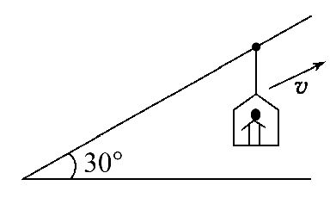
2.空中缆车是旅游景点给游客准备的上山和进行空中
参观的交通工具,如图所示,一质量为m的游客乘坐空中
缆车沿着坡度为30°的钢绳索上行。开始时缆车平稳
匀速上行,由于故障,缆车以a= 的加速度减速上行,下
列判断中正确的是( )

Slide 46

A.缆车平稳匀速上行和减速上行时,缆车对游客的摩擦
力平行钢绳索向上
B.缆车平稳匀速上行和减速上行时,游客对缆车的作用
力均竖直向下
C.缆车减速上行时,缆车对游客的作用力是平稳匀速上
行时的
D.缆车减速上行时,缆车对游客的支持力是平稳匀速上
行时的

Slide 47
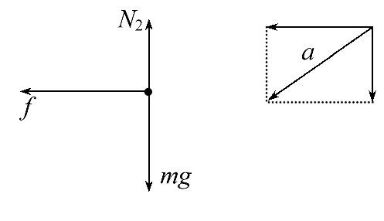
【解析】选D。缆车平稳匀速上行时,游客仅受两个力：
重力mg和支持力N₁,其合力为零,即N₁=mg。当缆车减速
上行时,游客受三个力：重力、支持力N₂、水平向左的
摩擦力。将加速度往水平和竖直方向分解,如图所示,

Slide 48
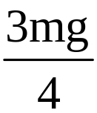
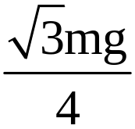
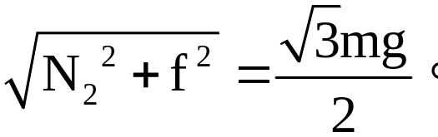
mg-N₂=masin30°,N₂= ,f=macos30°= 。缆
车对游客的作用力F= 故本题选D。

Slide 49
考点2 整体法和隔离法解决连接体问题
1.整体法的选取原则及步骤：
(1)当只涉及研究系统而不涉及系统内某些物体的受力和运动情况时,一般采用整体法。

Slide 50
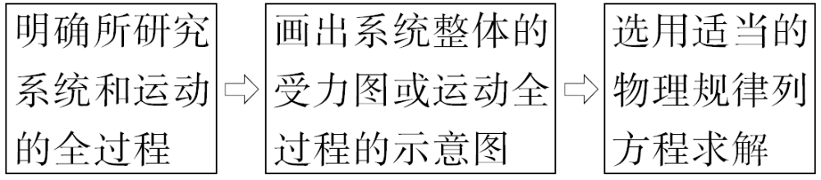
(2)运用整体法解题的基本步骤：

Slide 51
2.隔离法的选取原则及步骤：
(1)当涉及系统(连接体)内某个物体的受力和运动情况时,一般采用隔离法。

Slide 52
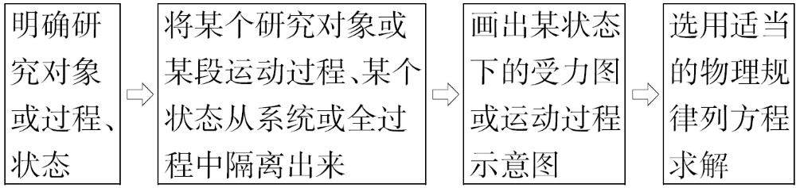
(2)运用隔离法解题的基本步骤：

Slide 53
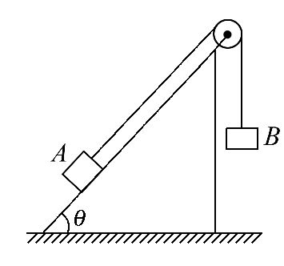
【典例2】如图所示,A、B两物体用一轻细线绕过定滑轮连接,并且斜面上的细线部分平行于斜面,A、B质量分别为m₁、m₂。斜面光滑、倾角为θ,不计一切摩擦和滑轮质量,开始用外力固定B,并且使B到滑轮间的细线竖直,系统静止。斜面已固定,求撤去外力后A、B两物体的加速度。

Slide 54
【解题探究】
(1)A、B间用不可伸长的细线相连,则运动过程中在相
等时间内的位移_________。
(2)两物体的加速度_________。
(3)不确定物体的_______方向,则需要分情况讨论。
大小相等
大小相等
加速度

Slide 55
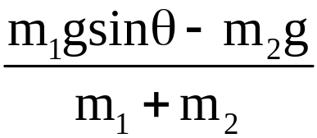
【解析】假设A沿斜面向下滑动,则B向上运动,设它们的加速度大小为a,细线上的张力为T,应用牛顿第二定律,
对A有：m₁gsinθ-T=m₁a
对B有：T-m₂g=m₂a
联立两式可得：
a=

Slide 56
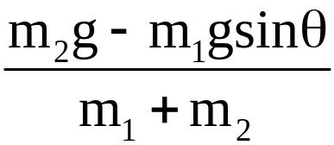
讨论：
(1)若m₁gsinθ>m₂g,则与假设相同
(2)若m₁gsinθ=m₂g,则a=0,保持静止
(3)若m₁gsinθ<m₂g,则a的大小为
A沿斜面向上滑动,而B下降。A的加速度沿斜面向上,而B的加速度竖直向下。
答案：见解析

Slide 57
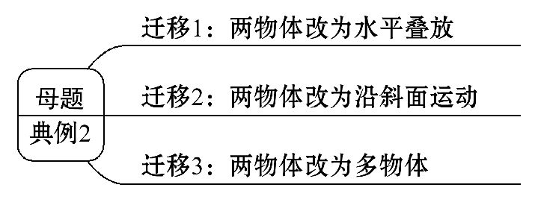
【迁移训练】

Slide 58
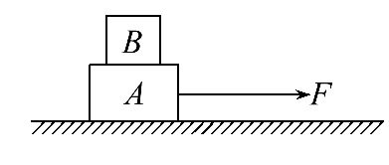
迁移1：两物体改为水平叠放
如图所示,质量分别为m₁、m₂的物体A和B叠放在一起,在水平拉力F作用下一起向右做匀加速直线运动,已知A与地间、A和B间的动摩擦因数分别为μ₁、μ₂,求A、B间的摩擦力大小。

Slide 59
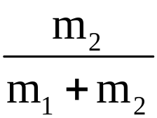
【解析】设A、B间的静摩擦力为F_{f},对A、B整体,应用牛顿第二定律
F-μ₁(m₁+m₂)g=(m₁+m₂)a
对B有：F_{f}=m₂a
联立可得：
F_{f}= (F-μ₁m₁g-μ₁m₂g)
答案： (F-μ₁m₁g-μ₁m₂g)

Slide 60
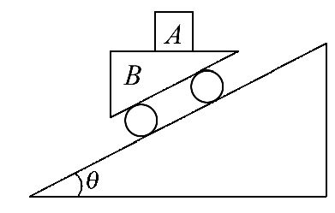
迁移2：两物体改为沿斜面运动
如图所示,质量为m的物体A放在上表面水平的小车B上,小车沿光滑的斜面下滑,斜面倾角为θ,已知滑动过程中A、B相对静止,求A所受的支持力和摩擦力。

Slide 61
【解析】根据A、B接触面水平和所求作用力沿水平和竖直方向,可把加速度分解到水平和竖直两个方向,整体下滑加速度a=gsinθ,水平和竖直方向上加速度分别为
a_{x}=acosθ=gsinθcosθ
a_{y}=asinθ=gsin²θ
对A,水平方向：F_{x}=ma_{x}

Slide 62
即F_{f}=mgsinθcosθ,水平向左
竖直方向：F_{y}=ma_{y}
B对A的支持力为
F_{N}=mg-ma_{y}=mgcos²θ,竖直向上。
答案：mgcos²θ,方向竖直向上 mgsinθcosθ,方向水平向左

Slide 63
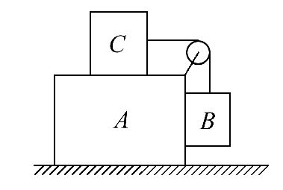
迁移3：两物体改为多物体
如图所示,三个物体A、B、C,质量分别为m_{A}、m_{B}、m_{C},不计细线和滑轮的质量和一切摩擦,欲使三个物体保持相对静止,需加一外力F。那么F应该作用在哪个物体上,大小和方向如何?

Slide 64
【解析】三个物体保持相对静止,则可能它们都静止,还可能它们一起运动。
(1)三者都静止,F竖直向上作用在物体B上,满足F=m_{B}g,使系统静止。

Slide 65
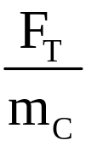
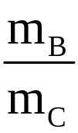
(2)三者都运动,F水平向右作用在A上,使系统一起向右
加速,设细线对C的水平拉力为T,B竖直方向平衡,有：
F_{T}=m_{B}g。
对C有：a= ,对整体有：F=(m_{A}+m_{B}+m_{C})a,可解得：F=
(m_{A}+m_{B}+m_{C})g。
答案：见解析

Slide 66
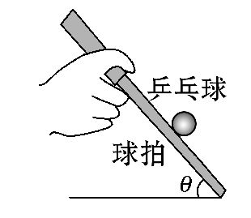
【加固训练】
1.(2016·哈尔滨模拟)运动员手持乒乓球拍托球沿水平面匀加速跑,设球拍和球质量分别为M、m,球拍平面和水平面之间的夹角为θ,球拍与球保持相对静止,它们间摩擦及空气阻力不计,则( )

Slide 67
A.球拍对球的作用力为mgcosθ
B.运动员对球拍的作用力为Mgcosθ
C.运动员的加速度为gtanθ
D.若运动员的加速度大于gsinθ,球一定沿球拍向上运动

Slide 68
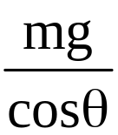
【解析】选C。对乒乓球：受到重力mg和球拍的支持力N,作出受力图如图甲,根据牛顿第二定律得：
Nsinθ=ma
Ncosθ=mg
解得a=gtanθ,
N=

Slide 69
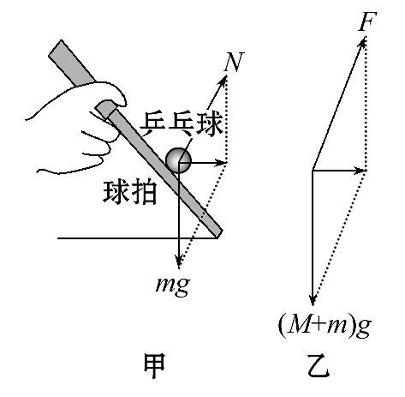
以球拍和球整体为研究对象,如图乙,根据牛顿第二定律得：

Slide 70
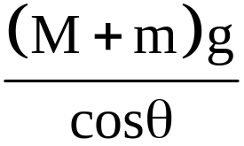
运动员对球拍的作用力为F= ,故C正确,A、B
错误。当a>gtanθ时,乒乓球将向上运动,由于gsinθ
与gtanθ的大小关系未知,故球不一定沿球拍向上运动,
故D错误。

Slide 71
2.俯式冰橇又叫钢架雪车,是2014年索契冬奥会的比赛
项目之一。俯式冰橇的赛道可简化为长度为1200m、起
点和终点高度差为120 m的斜坡。比赛时,出发信号灯
亮起后,质量为M=70kg的运动员从起点开始,以F=40N、
平行赛道的恒力推动质量m=40kg的冰橇开始运动,8s末
迅速登上冰橇与冰橇一起沿直线运动直到终点。已知
冰橇与赛道间的动摩擦因数μ=0.05,设运动员登上冰

Slide 72
橇前后冰橇速度不变,不计空气阻力,求：(g取10m/s²,取赛道倾角的余弦值为1)
(1)出发8s内冰橇发生的位移。
(2)比赛中运动员的最大速度。

Slide 73
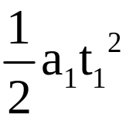
【解析】(1)设出发8s内冰橇的加速度为a₁,
由牛顿第二定律有F+mgsinθ-μmgcosθ=ma₁
出发8s内冰橇发生的位移为x₁=
解得x₁=48m

Slide 74

(2)8s末冰橇的速度为v₁=a₁t₁
8s后冰橇的加速度为a₂,对冰橇和运动员由牛顿第二定律有(m+M)gsinθ-μ(m+M)gcosθ=(m+M)a₂
到达终点时速度最大,设最大速度为v₂,
则 =2a₂(x-x₁),解得v₂=36m/s
答案：(1)48m (2)36 m/s

Slide 75


Slide 76
二、用牛顿运动定律处理动力学问题
【经典案例】
(18分)(2014·山东高考)研究表明,一般人的刹车反应
时间(即图甲中“反应过程”所用时间)t₀=0.4s,但饮
酒会导致反应时间延长。在某次试验中,志愿者少量饮
酒后驾车以v₀=72km/h的速度在试验场的水平路面上匀
速行驶,从发现情况到汽车停止,行驶距离L=39m。减速

Slide 77
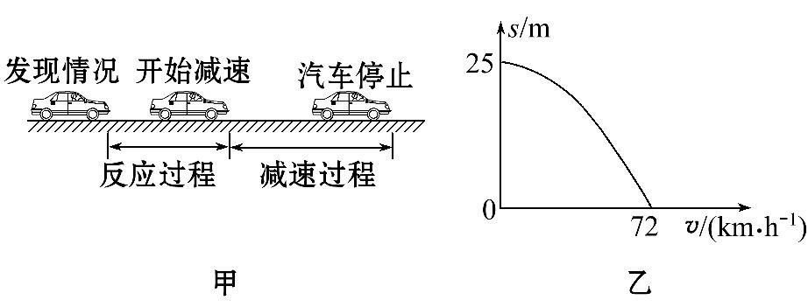
过程中汽车位移s与速度v的关系曲线如图乙所示,此过程可视为匀变速直线运动。取重力加速度的大小g=10m/s²。求：

Slide 78
(1)减速过程汽车加速度的大小及所用时间。
(2)饮酒使志愿者的反应时间比一般人增加了多少。
(3)减速过程汽车对志愿者作用力的大小与志愿者重力大小的比值。

Slide 79
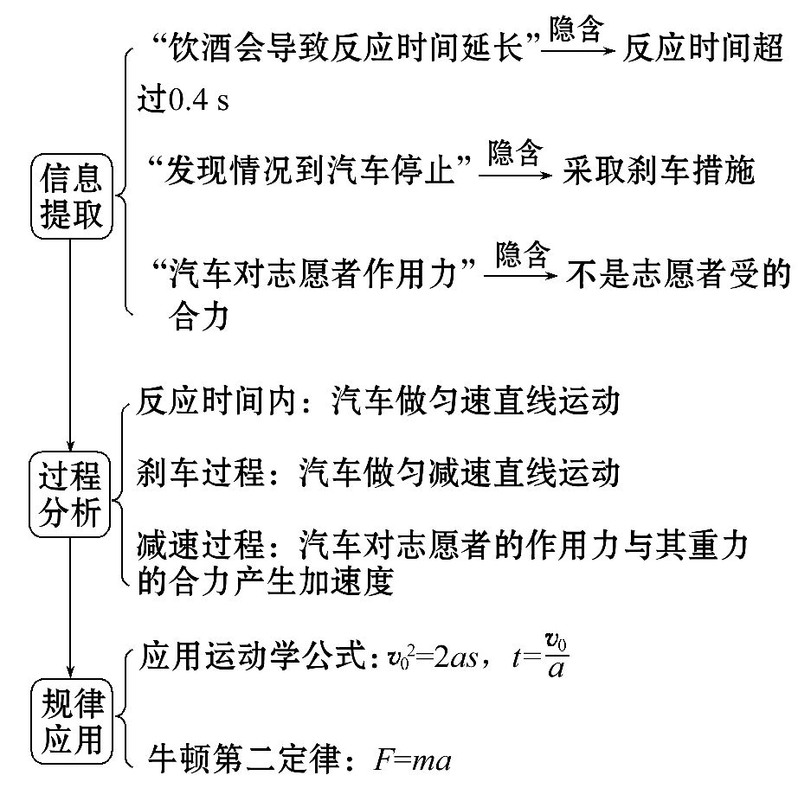
【审题流程】

Slide 80

【满分规范】
(1)设减速过程中汽车加速度的大小为a,所用时间为t,由题图可得v₀=72km/h=20m/s,末速度v=0,位移s=25m,由运动学公式得v₀²=2as ①(3分)
t= ②(2分)
联立以上两式,代入数据得
a=8m/s² ③(1分)
t=2.5s ④(1分)

Slide 81
(2)设志愿者反应时间为t′,反应时间的增加量为Δt,由运动学公式得：L=v₀t′+s ⑤(2分)
Δt=t′-t₀ ⑥(2分)
联立以上两式,代入数据得Δt=0.3s ⑦(1分)

Slide 82
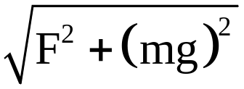
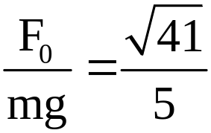
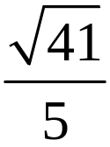
(3)设志愿者所受合外力的大小为F,汽车对志愿者作用力的大小为F₀,志愿者的质量为m,由牛顿第二定律得：
F=ma ⑧(2分)
由平行四边形定则得：F₀= ⑨(2分)
代入相关数据解得： ⑩(2分)
答案：(1)8m/s² 2.5s (2)0.3s (3)

Slide 83
【评分细则·答题规则】
第一问：
(1)把方程①错列成v₀²=2aL,从而导致结果也出错,扣
5分。
(2)方程列对,计算结果错误,扣2分。
答题规则：1.在时间比较紧的情况下,要尽量根据题设
条件列出必要的方程。
2.根据运动过程分步列方程,力争多得步骤分。

Slide 84
第二问：
(1)⑤式错写成L=v₀t′,扣2分。
(2)⑤式分开写两式x₁= v₀t′,L= x₁+s,同样得分。

Slide 85
第三问：
(1)将汽车对志愿者的作用力直接用⑧式F=ma表示,导致整个这一问不得分。
(2)方程列对,计算结果错误,扣2分。

Slide 86
答题规则：1.根据运动过程列方程时,要列定律、定理的原始方程,不要写成变形式,否则不得分。
2.题目中如果有物理量符号,一定要用题目中的字母表达方程,否则计算答案错误影响步骤分。
3.认真审题、计算,尽量在方程列对的前提下使计算结果正确。

